Slide 1
CÔNG NGHIỆP HÓA, HIỆN ĐẠI HÓA VÀ HỘI NHẬP KINH TẾ QUỐC TẾ CỦA VIỆT NAM

Slide 2
NỘI DUNG
Outline
Bài học sẽ cung cấp hệ thống trị thức về công nghiệp hóa, hiện đại hóa ở Việt Nam trong bối cảnh thích ứng với cuộc cách mạng công nghiệp lần thứ tư
Công nghiệp hóa, hiện đại hóa ở Việt Nam
Hội nhập kinh tế quốc tế của Việt Nam

Slide 3
CÔNG NGIỆP HÓA, HIỆN ĐẠI HÓA Ở VIỆT NAM
1
1.1. Khái quát cách mạng công nghiệp và công nghiệp hóa

Slide 4
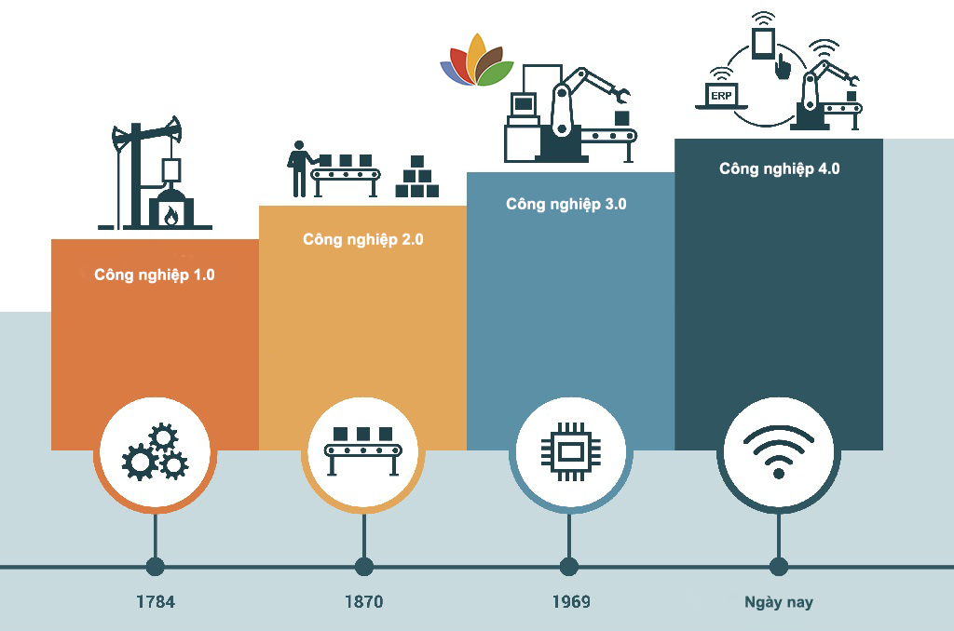
1.1.1. Khái quát về cách mạng công nghiệp

Slide 5
Cách mạng công nghiệp là những bước phát triển nhảy vọt về chất trình độ của tư liệu lao động trên cơ sở những phát triển của nhân loại kéo theo sự thay đổi căn bản về phân công lao động xã hội cũng như tạo bước phát triển năng suất lao động cao hơn hẳn nhờ áp dung một cách phổ biến những tính năng mới trong kỹ thuật – công nghiệ đó vào đời sống xã hội

Slide 6
Lịch sử cách mạng công nghiệp
Cách mạng công nghiệp lần thứ nhất
Cách mạng công nghiệp lần thứ hai
1
2
3
4
Cách mạng công nghiệp lần thứ 3
Cách mạng công nghiệp lần thứ 4

Slide 7

Cách mạng công nghiệp lần thứ nhất
Cách mạng công nghiệp lần thứ nhất khởi phát ở Anh, bắt đầu từ thế kỷ XVIII đến giữa thế kỷ XIX
Diễn ra trước hết trong lĩnh vực dệt vải
Nội dung cơ bản là chuyển từ lao động thủ công sang lao động sử dụng máy móc, thực hiện cơ giới hóa sản xuất bằng việc sử dụng năng lượng nước và hơi nước

Slide 8
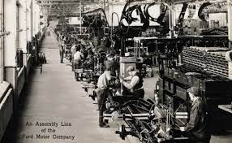
Cách mạng công nghiệp lần thứ hai
Cách mạng công nghiệp lần hai diễn ra nửa cuối thể kỷ XIX đến đầu thế kỷ XX
Nội dung của cách mạng công nghiệp lần thứ hai thể hiện ở việc chuyển nền sản xuất cơ khí sang nền sản xuất điện – cơ khí và sang giai đoạn tự động hóa cục bộ trong sản xuất.

Slide 9

Cách mạng công nghiệp lần thứ ba
Cách mạng công nghiệp lần thứ ba bắt đầu từ khoảng những năm đầu thập niên 60 của thế kỷ XX đến cuối thể kỷ XX
Đặc trưng cơ bản là sự xuất hiện công nghệ thông tin, tự động hóa sản xuất

Slide 10

Cách mạng công nghiệp lần thứ tư
Được đề cập lần đầu tiên tại hội chơi triển lãm công nghệ Hannover (CHLB Đức) năm 2011 và được chính phủ Đức đưa vào “kết hoạch hành động chiến lược công nghệ cao” năm 2012
Đặc trưng là sự xuất hiện của các công nghệ mới có tính đột phá về chất như trí tuệ nhân tạo, big data, in 3D

Slide 11
Vai trò của cách mạng công nghiệp với sự phát triển

Slide 12
Vai trò của cách mạng công nghiệp với phát triển
Một là, thúc đẩy sự phát triển của lực lượng sản xuất
Các cuộc cách mạng công nghiệp có tác động vô cùng to lớn đến sự phát triển lực lượng sản xuất ở các quốc gia, đồng thời tác động mạnh mẽ tới cấu trúc và vai trò của các nhân tô trong lực lượng sản xuất xã hội
Hai là, thúc đẩy hoàn thiện quan hệ sản xuất
Các cuộc cách mạng công nghiệp tạo sự phát triển nhảy vọt về chất trong lực lượng sản xuất và phát triển này tất yếu dẫn đến điều chỉnh, phát triển và hoàn thiện quan hệ sản xuất xã hội
Ba là, thúc đẩy đổi mới phương thức quản trị phát triển
Phương thức quản trị, điều hành của chính phủ có sự thay đổi để thích ứng với sự phát triển của công nghệ mới, hình thành hệ thống tin học hóa trong quản lý và chính phủ điện tử.

Slide 13
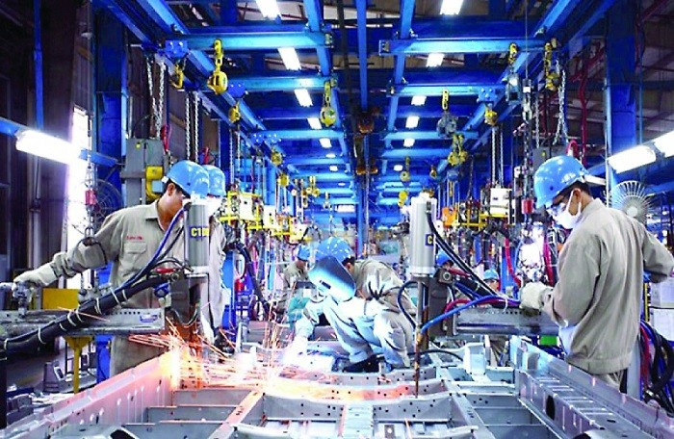
1.1.2. Công nghiệp hóa và các mô hình công nghiệp hóa trên thế giới

Slide 14
Công nghiệp hóa là quá trình chuyển đổi nền sản xuất xã hội từ dựa trên lao động thủ công là chính sang nền sản xuất xã hội chủ yếu dựa trên lao động máy móc nhằm tạo ra năng suất lao động xã hội cao

Slide 15
Các mô hình công nghiệp hóa tiêu biểu trên thế giới

Slide 16
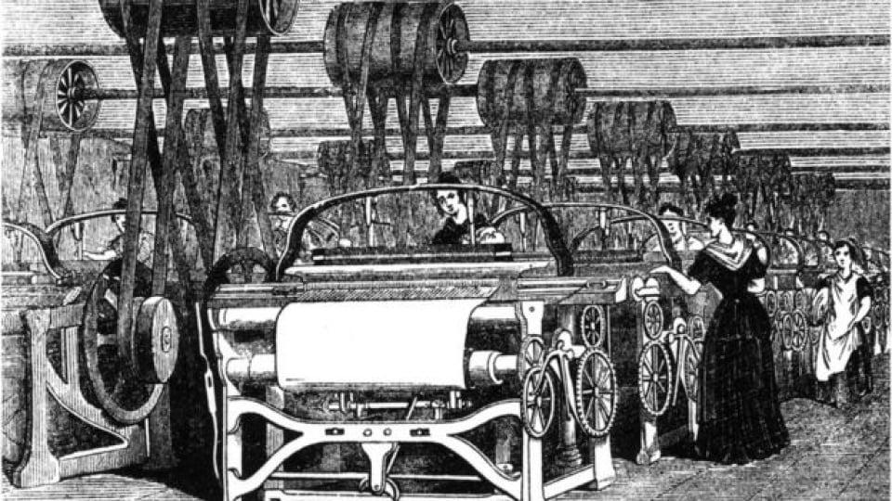
Mô hình công nghiệp hóa cổ điển
Gắn liền với cuộc cách mạng công nghiệp lần thứ nhất, bắt đầu từ công nghiệp nhẹ, với những ngành đòi hỏi ít vốn mà thu lợi nhuận cao
Quá trình diễn ra tương đối dài, trung bình từ 60 -80 năm

Slide 17
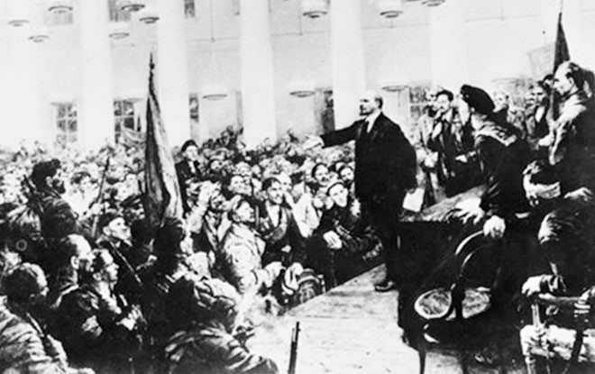
Mô hình công nghiệp hóa kiểu Liên Xô (cũ)
Bắt đầu ở Liên Xô (cũ) thực hiện theo xu hướng ưu tiên phát triển công nghiệp nặng.
Cho phép trong thời gian ngắn mô hình Liên Xô (cũ) xây dựng được hệ thống cơ sở vật chất – kỹ thuật to lớn

Slide 18
Mô hình công nghiệp hóa của Nhật Bản và các nước công nghiệp mới (NICs)
Gắn liền với cuộc cách mạng công nghiệp lần thứ nhất, bắt đầu từ công nghiệp nhẹ, với những ngành đòi hỏi ít vốn mà thu lợi nhuận cao
Quá trình diễn ra tương đối dài, trung bình từ 60 -80 năm

Slide 19
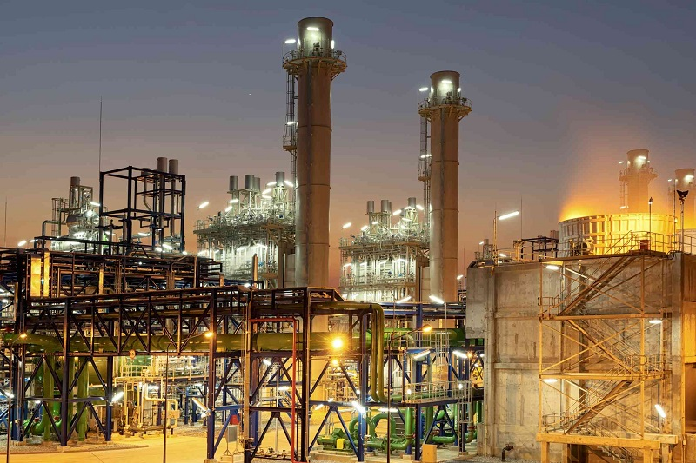
1.2. Tính tất yếu khách quan và nội dung của công nghiệp hóa, hiện đại hóa ở Việt Nam

Slide 20

1.2.1. Tính tất yếu của công nghiệp hóa, hiện đại hóa ở Việt Nam

Slide 21
Công nghiệp hóa là quá trình chuyển đổi căn bản, toàn diện các hoạt động sản xuất kinh doanh, dịch vụ và quản lý kinh tế - xã hội, từ sử dụng sức lao động thử công là chính sang sử dụng một cách phổ biến sức lao động với công nghệ, phương tiện, phương pháp tiên tiến hiện đại, dựa trên sự phát triển của công nghiệp và tiến bộ khoa học công nghệ nhằm tạo ra năng suất lao động xã hội cao

Slide 22
Đặc trưng công nghiệp hóa, hiện đại hóa ở Việt Nam
Công nghiệp hóa hiện đại theo định hướng xã hội chủ nghĩa thực hiện mục tiêu “dân giàu, nước mạnh, dân chủ, công bằng, văn minh
Công nghiệp hóa, hiện đại hóa gắn liền với phát triển kinh tế tri thức
Công nghiệp hóa, hiện đại hóa trong điều kiện kinh tế thị trường định hướng xã hội chủ nghĩa
Công nghiệp hóa, hiện đại hóa trong bối cảnh toàn cầu hóa kinh tế và Việt Nam đang tích cực, chủ động hội nhập kinh tế quốc tế

Slide 23
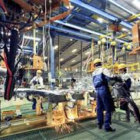
1.2.2. Nội dung công nghiệp hóa, hiện đại hóa ở Việt Nam

Slide 24
Một là, tạo lập những điều kiện để có thể thực hiện chuyển đổi từ nền sản xuất – xã hội lạc hậu sang nền sản xuất – xã hội tiến bộ
Nội dung quan trọng hàng đầu để thực hiện thành công công nghiệp hóa, hiện đại hóa là phải thực hiện tạo lập các điều kiện cần thiết trên tất cả các mặt của đời sống sản xuất xã hội
Hai là, thực hiện các nhiệm vụ để chuyển đổi nền sản xuất – xã hội lạc hậu sang nền sản xuất – xã hội hiện đại. Cụ thể:
Đẩy mạnh ứng dụng thành tựu của khoa học, công nghệ mới, hiện đại
Chuyển đổi cơ cấu kinh tế theo hướng hiện đại, hợp lý và hiện quả
Từng bước hoàn thiện quan hệ sản xuất phù hợp với trình độ phát triển của lực lượng sản xuất
Sẵn sàng thích ứng với tác động của bối cảnh cách mạng công nghiệp 4.0

Slide 25
TÀI LIỆU HỌC TẬP MÔN HỌC
Sách, giáo trình chính:
Giáo trình Kinh tế chính trị Mác – Lênin (giáo trình tập huấn năm 2019- Bộ GDĐT)
2. Tài liệu tham khảo:
[1] Bộ Giáo dục và Đào tạo, Giáo trình Những Nguyên lý cơ bản của Chủ nghĩa Mác-Lênin, Nxb.Chính trị quốc gia, Hà Nội, 2014.
[2] Hội đồng Trung ương chỉ đạo biên soạn giáo trình quốc gia các bộ môn khoa học Mác – Lênin, Giáo trình Kinh tế chính trị Mác-Lênin, Nxb.Chính trị quốc gia, Hà Nội, 2010.
[3]website: https://www.marxists.org/

Slide 26
Thank You!

